Slide 1
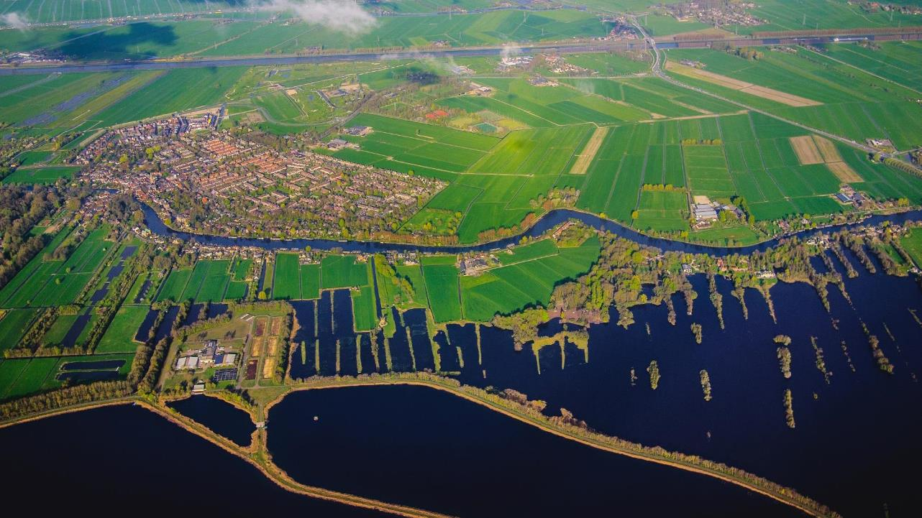
Format Agenda en Afbeeldingen De Omgevingstafel Januari 2021

Slide 2
Toelichting op dit Format
Bij een online Omgevingstafel is het voor de deelnemers niet makkelijk om te achterhalen wie de deelnemers zijn en wat de agenda is
Bij het organiseren van een Omgevingstafel is het daarom handig om tijdens de bijeenkomst een presentatie te gebruiken met daarin de agenda, de deelnemers, de overgangen naar nieuwe onderwerpen met de bijpassende afbeeldingen
Op de volgende slides staat de presentatie die je daarvoor zou kunnen gebruiken
Deze presentatie is gemaakt op basis van een goed voorbeeld van de gemeente Noardeast-Fryslân. Daaruit zijn thema’s en enkele afbeeldingen overgenomen
Pas de presentatie, de agenda, de thema’s en afbeeldingen als volgt aan:
Bepaal samen met de gespreksleider de thema’s die passen bij het initiatief. Pas de presentatie aan met de nieuwe agenda, thema’s in de juiste volgorde en de deelnemers
Verzamel alle afbeeldingen van te voren. Vraag ze op bij elke deelnemer aan de Omgevingstafel. Plaats de afbeeldingen in de presentatie bij het agendapunt waar ze nodig zijn. Zo is helder welke afbeeldingen wanneer gebruikt worden en staan de juiste afbeeldingen klaar om te tonen.
Laat tijdens de Omgevingstafel steeds een deel van de presentatie zien

Slide 3
1. Agenda Bijeenkomst Omgevingstafel
Introductie
Deelnemers Omgevingstafel
Het initiatief
Doornemen thema’s
Tussenevaluatie
Doornemen thema’s
Afsluiting
Evaluatie

Slide 4
2. Deelnemers Omgevingstafel
Initiatiefnemers en adviseur | Rol
Naam | Initiatiefnemer
Naam | Initiatiefnemer
Naam | Adviseur (bijvoorbeeld Architecten)
Belanghebbende | Belanghebbendheid
Naam | Naam organisatie
Adviseurs overheid | Orgaan
Naam | Adviseur Natuur, Provincie
Naam | Rijkspartij (RWS, RCE, ProRail
Naam | Adviseur Water, Waterschap
Naam | Adviseur Veiligheid, Veiligheidsregio
Naam | Adviseur Gezondheid, GGD
Naam | Adviseur Milieu, Omgevingsdienst
Naam | Adviseur Ruimtelijke Ordening Gemeente …
Naam | Adviseur Bouwen Gemeente …
Naam | Adviseur Duurzaamheid Gemeente …
Naam | Adviseur Sociaal Domein Gemeente …
Naam | Welstandscommissie
Procesbegeleiding | Rol
Naam | Gespreksleider
Naam | Beslisser
Naam | Observator
Naam | Casemanager
Naam | Geo-data analist
Naam | Secretaris

Slide 5
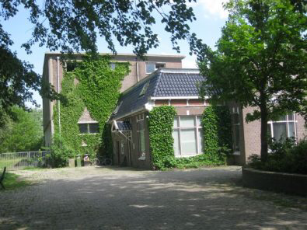
3. Het initiatief
Naam initiatief
Uitkomst Intaketafel
Toelichting op het plan door initiatiefnemer
Reactie op het plan door belanghebbende(n)

Slide 6
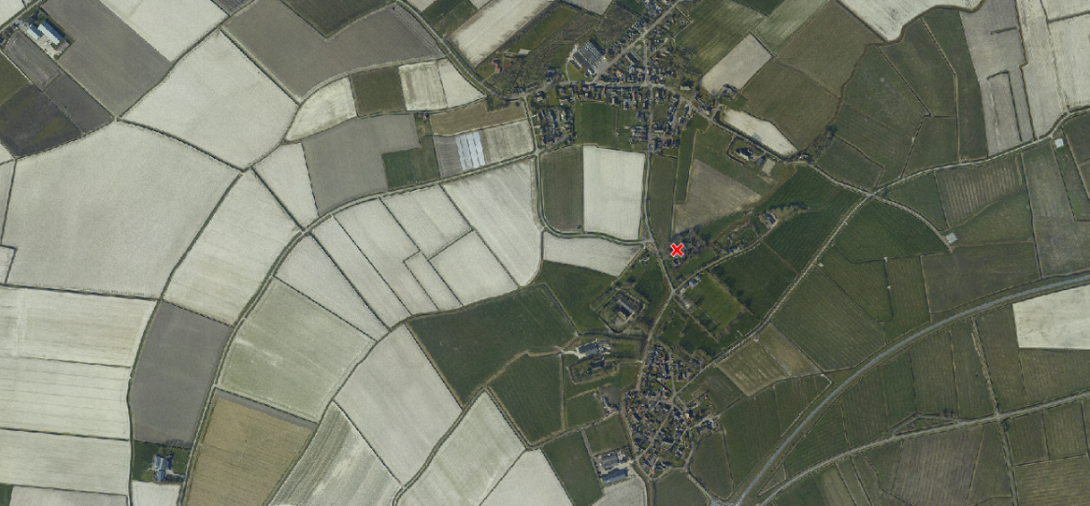
Toelichting door initiatiefnemer

Slide 7
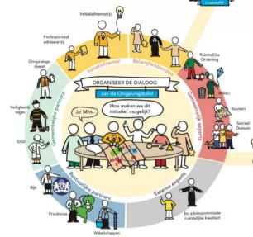
4. Doornemen thema’s
De essentie: korte samenvatting per adviseur in 20 seconden
Dit zijn vandaag de thema’s:
Economische Zaken, Recreatie & Toerisme naam
Wonen naam
Gezondheid naam
Cultuurhistorie en Archeologie naam
Stedenbouw en Ruimtelijke Kwaliteit naam
Geluid en Veiligheid naam
Bodem en Slopen naam
Landschappelijk / Stedelijk Groen / Natuur naam
Klimaat en Duurzaamheid naam
Verkeer en Parkeren naam
Water en Riool naam

Slide 8
Doornemen thema’s: Verdieping Economische Zaken / Recreatie & Toerisme
Advies door Namen
Reactie initiatiefnemer
Reactie belanghebbenden
Vragen en suggesties andere adviseurs
Samenvatting

Slide 9
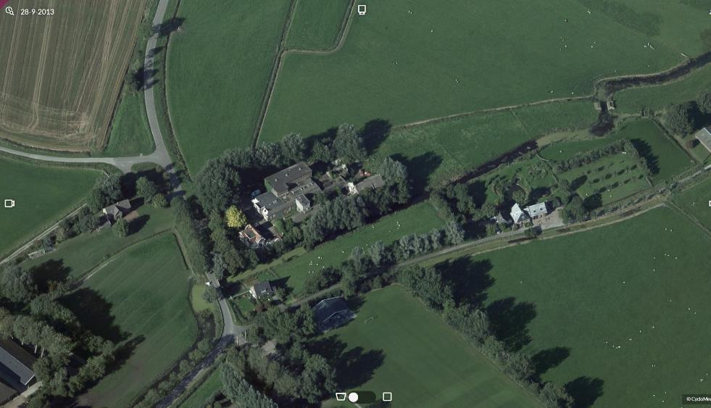
Doornemen thema’s: Verdieping Economische Zaken / Recreatie & Toerisme

Slide 10
Doornemen thema’s: Verdieping Wonen
Advies door Namen
Reactie initiatiefnemer
Reactie belanghebbenden
Vragen en suggesties andere adviseurs
Samenvatting

Slide 11
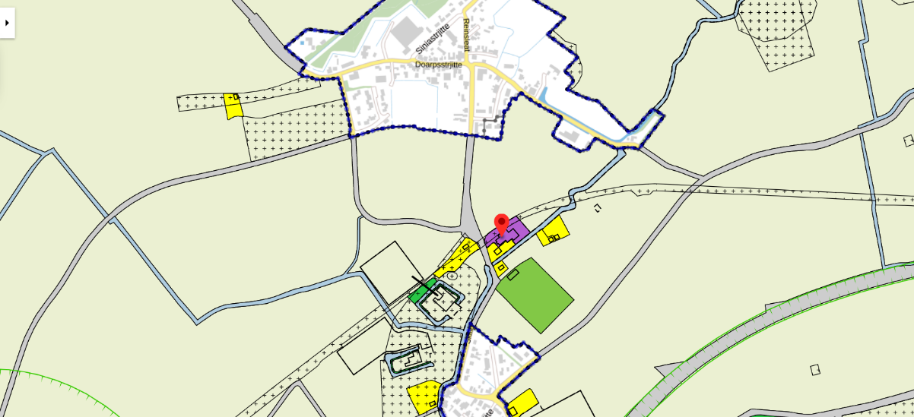
Doornemen thema’s: Verdieping Wonen

Slide 12
Doornemen thema’s: Verdieping Gezondheid
Advies door Namen
Reactie initiatiefnemer
Reactie belanghebbenden
Vragen en suggesties andere adviseurs
Samenvatting

Slide 13
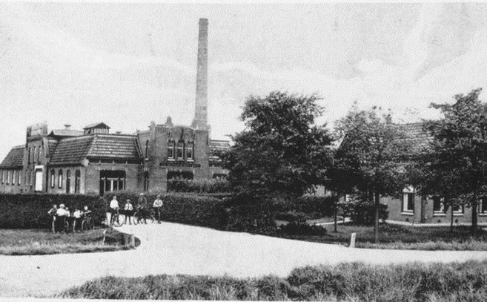
Doornemen thema’s: Verdieping Cultuurhistorie en Archeologie
Advies door Namen
Reactie initiatiefnemer
Reactie belanghebbenden
Vragen en suggesties andere adviseurs
Samenvatting

Slide 14
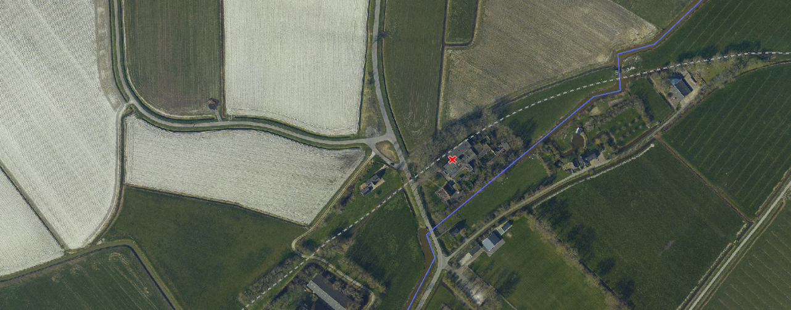
Doornemen thema’s: Verdieping Cultuurhistorie en archeologie Historische spoorweg en vaarweg

Slide 15
Doornemen thema’s: Verdieping Stedenbouw / Ruimtelijke Kwaliteit
Advies door Namen
Reactie initiatiefnemer
Reactie belanghebbenden
Vragen en suggesties andere adviseurs
Samenvatting

Slide 16
Doornemen thema’s: Verdieping Geluid en Veiligheid
Advies door Namen
Reactie initiatiefnemer
Reactie belanghebbenden
Vragen en suggesties andere adviseurs
Samenvatting

Slide 17
Doornemen thema’s: Verdieping Bodem en Slopen
Advies door Namen
Reactie initiatiefnemer
Reactie belanghebbenden
Vragen en suggesties andere adviseurs
Samenvatting

Slide 18
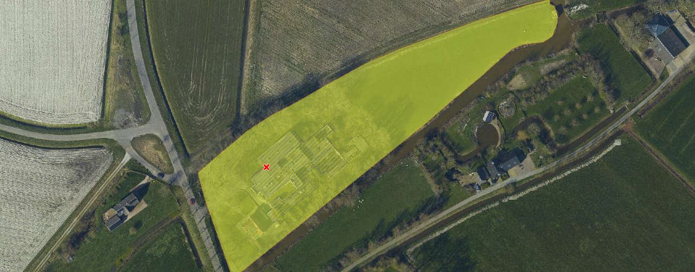
Doornemen thema’s: Verdieping Bodem en Slopen
Terreingrenzen en gebouwen

Slide 19
Doornemen thema’s: Verdieping Landschappelijk / Stedelijk groen / Natuur
Advies door Namen
Reactie initiatiefnemer
Reactie belanghebbenden
Vragen en suggesties andere adviseurs
Samenvatting

Slide 20
Doornemen thema’s: Verdieping Klimaat/duurzaamheid
Advies door Namen
Reactie initiatiefnemer
Reactie belanghebbenden
Vragen en suggesties andere adviseurs
Samenvatting

Slide 21
Doornemen thema’s: Verdieping Verkeer / Parkeren
Advies door Namen
Reactie initiatiefnemer
Reactie belanghebbenden
Vragen en suggesties andere adviseurs
Samenvatting

Slide 22
Doornemen thema’s: Verdieping Water / Riolering
Advies door Namen
Reactie initiatiefnemer
Reactie belanghebbenden
Vragen en suggesties andere adviseurs
Samenvatting

Slide 23
Afsluiting
Samenvatting
Vervolg
Evaluatie

